Slide 1
Автоматизация процессов

Slide 2

Инженер по автоматизации — специалист, который занимается разработкой, внедрением и поддержкой систем автоматизации и управления в промышленных предприятиях.

Slide 3
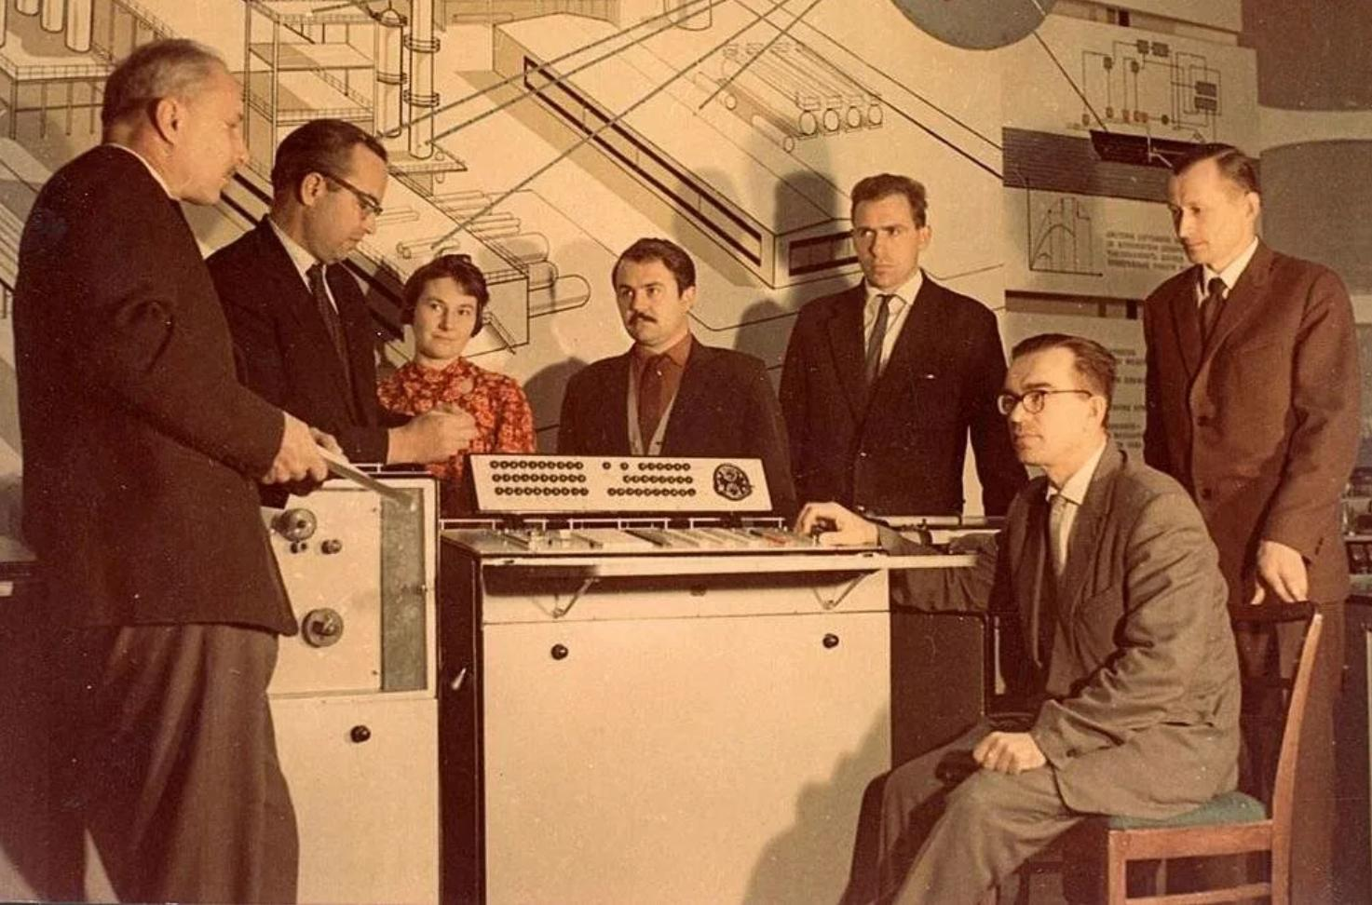
История профессии
История профессии инженера по автоматизации началась в 1960-х годах, когда появились первые системы автоматизации производства. В 1965 году американская компания General Motors начала использовать систему NUMAC для автоматизации производства автомобилей. В том же году была создана первая международная конференция по автоматизации производства (IFAC).
В России техническими науками увлекался ещё Пётр I. В 1712 году в Москве он основал первую инженерную школу.

Slide 4
Функции
Разработка и внедрение автоматизированных систем
Обучение и консультирование
Тестирование и отладка
Поддержка и обслуживание

Slide 5

Необходимые навыки
Работа с техникой
Аналитическое мышление
Важно иметь техническое понимание и умение работать с современным оборудованием
Способность быстро анализировать большие объемы данных
Программирование
Создание компьютерных программ, которые выполняют определённые задачи
Алгоритмичность
Точное создание алгоритма программы
Усидчивость
3D моделирование
Умение долго работать над одним делом уменьшает шанс возникновения ошибок
Умение создавать и анализировать 3D-модели для строительных проектов

Slide 6
Специализации
Встроенное программирование
Промышленная автоматизация
Автоматизация тестирования
Процессная автоматизация
Робототехника
Автоматизация транспорта

Slide 7
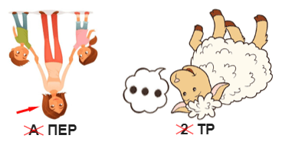
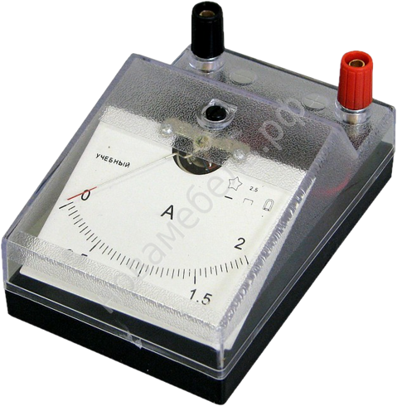
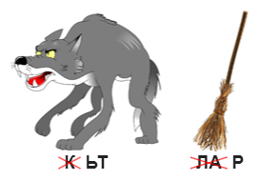
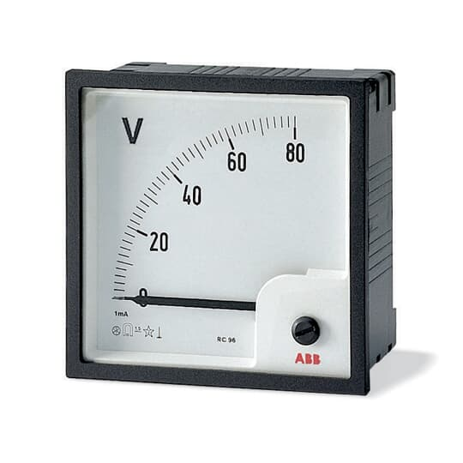


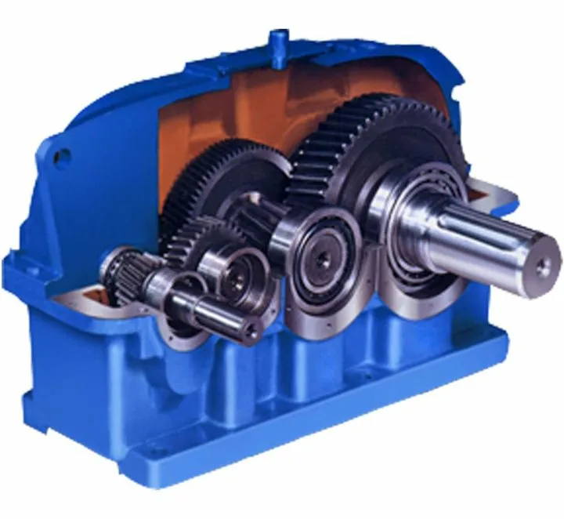

Slide 8

Амперметр
Вольтметр
Редуктор

Slide 9
1
Совершенствование технического развития
4
Востребованность
Безопасность
2
Увеличение качества
5
Снижение воздействия на окружающую среду
3
Повышение производительности

Slide 10

Отрасли работы
Энергетические и аграрные компании
1
6
Промышленные предприятия
2
5
Инжиниринговые компании
Научно-
исследовательские институты
3
4
Машиностроительная и радиоэлектронная промышленность
Консалтинговые фирмы

Slide 11
Образование
Уральский федеральный университет имени Б. Н. Ельцина (УрФУ)
Уральский государственный лесотехнический университет (УГЛТУ)
Технический университет “УГМК”
Екатеринбургский техникум «Автоматика»
Уральский государственный горный университет (УГГУ)

Slide 12
Практика
Задание 1: Сделать статичное включение лампочки через 5 Вольт
Задание 2: Соединить правильно провода, чтобы двигатель закрутился
Задание 3: Разработать простой алгоритм включения и выключения лампочки через время при помощи цифровых выходов
Notes:
RESPECT SIGMA MOMENT RESPECT SIGMA MOMENT RESPECT SIGMA MOMENT RESPECT SIGMA MOMENT RESPECT SIGMA MOMENT RESPECT SIGMA MOMENT RESPECT SIGMA MOMENT RESPECT SIGMA MOMENT RESPECT SIGMA MOMENT RESPECT SIGMA MOMENT RESPECT SIGMA MOMENT RESPECT SIGMA MOMENT RESPECT SIGMA MOMENT RESPECT SIGMA MOMENT RESPECT SIGMA MOMENT RESPECT SIGMA MOMENT RESPECT SIGMA MOMENT RESPECT SIGMA MOMENT RESPECT SIGMA MOMENT

Slide 13
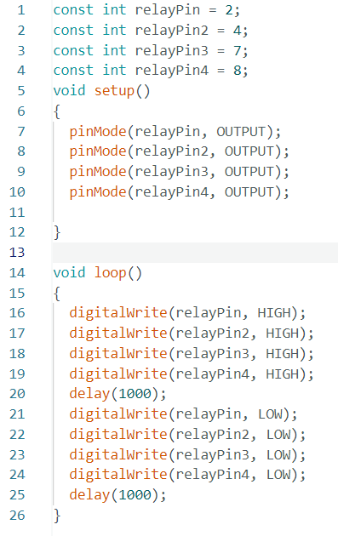
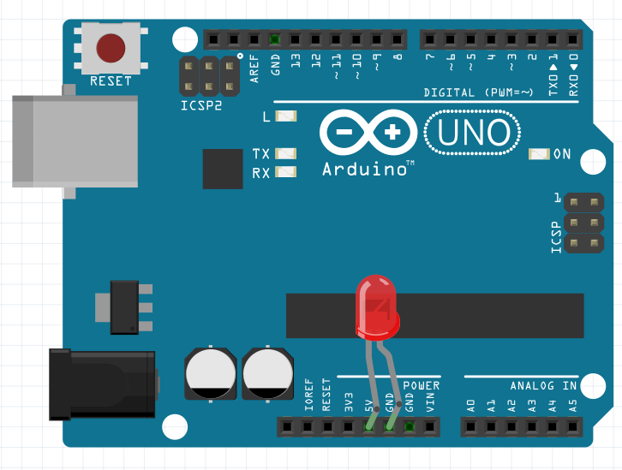
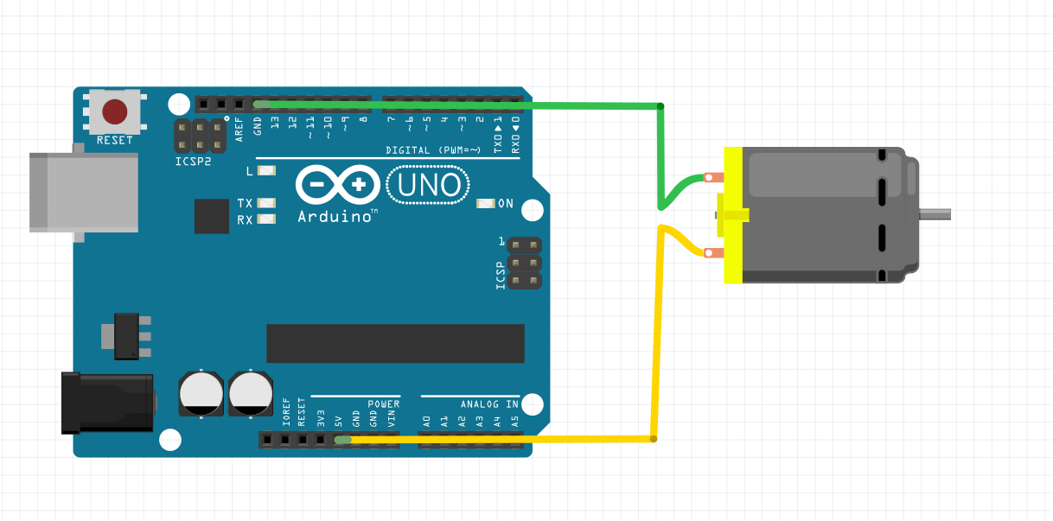
Ответы к заданиям

